Slide 1
信息安全数学基础
Mathematic Foundation of Information Security
郑州大学软件学院 薛均晓
xuejx@zzu.edu.cn

Slide 2
第 7 章
有限域

Slide 3
Review
定义 7.1.1 设 F 为一个域， K 为 F 的一个非空子集，如果相对于 F中的加法和乘法， K 也构成一个域，则称 K 为 F 的一个子域，F 为 K 的一个扩域（也称 F 为 K 的一个扩张）。

Slide 4
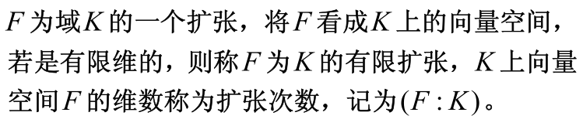
Review
定义 7.1.6

Slide 5
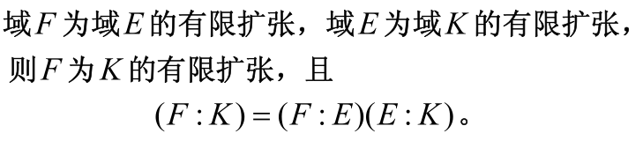
Review
定理 7.1.3

Slide 6
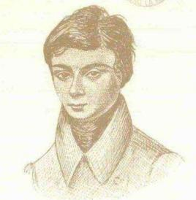
7.2 有限域（Galois域）的性质
有限域根据它的发现者 Evariste Galois（1811－1832）的名字又被称为 Galois 域。
埃瓦里斯特·伽罗瓦，1811年10月25日生，法国数学家。现代数学中的分支学科群论的创立者。用群论彻底解决了根式求解代数方程的问题，而且由此发展了一整套关于群和域的理论，人们称之为伽罗瓦理论，并把其创造的“群”叫作伽罗瓦群（Galois Group）。在世时在数学上研究成果的重要意义没被人们所认识，曾呈送科学院3篇学术论文，均被退回或遗失。21岁时死于一次决斗。
五次以上之方程式没有公式解，而四次以下有公式解。

Slide 7
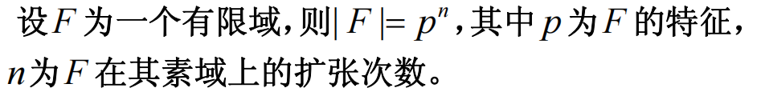
7.2 有限域（Galois域）的性质
有限域就是具有有限多个元的域，例如Fp ，其中 p为素数，及F [x]/(f (x))，其中 f (x)为F[x] 上的首一不可约多项式。
定理 7.2.1

Slide 8
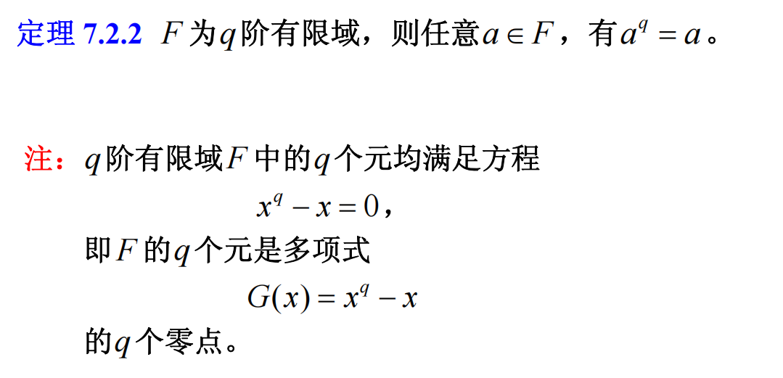
7.2 有限域（Galois域）的性质

Slide 9
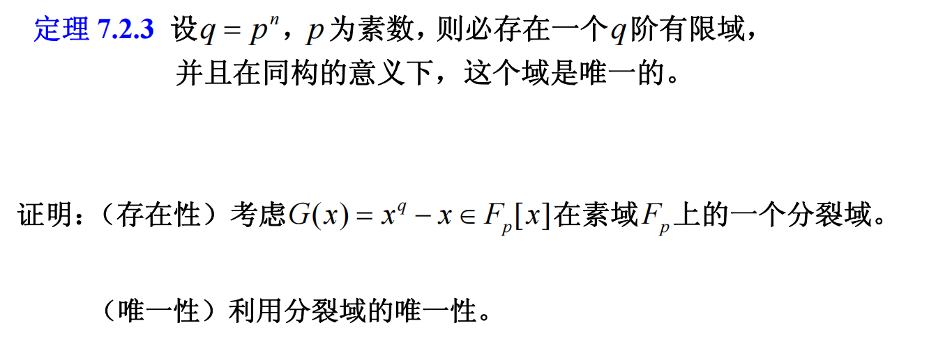
7.2 有限域（Galois域）的性质

Slide 10
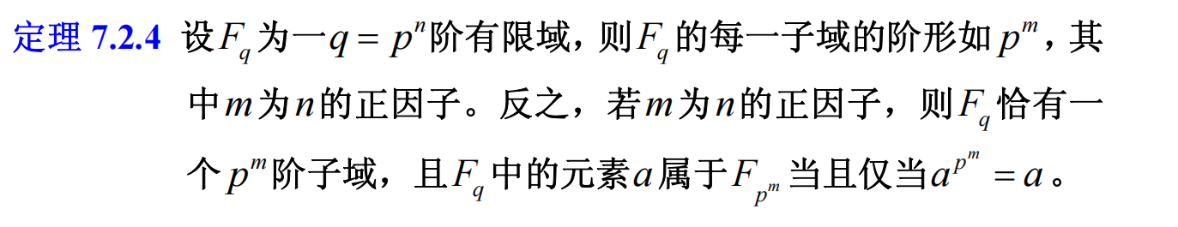
7.2 有限域（Galois域）的性质

Slide 11

7.2 有限域（Galois域）的性质

Slide 12
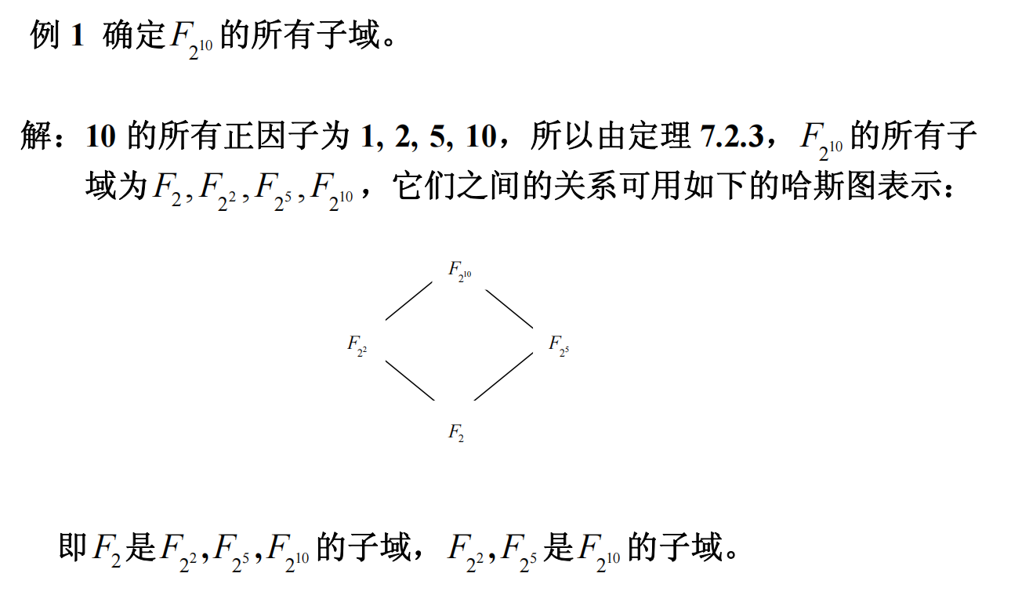
7.2 有限域（Galois域）的性质

Slide 13
7.2 有限域（Galois域）的性质

Slide 14
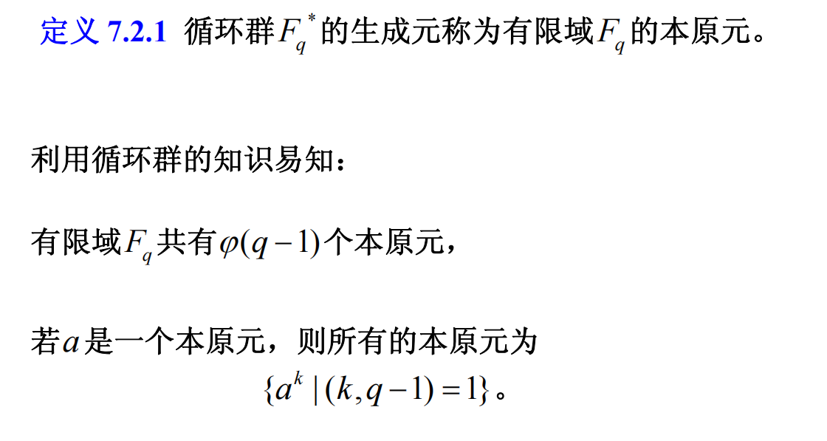
7.2 有限域（Galois域）的性质

Slide 15
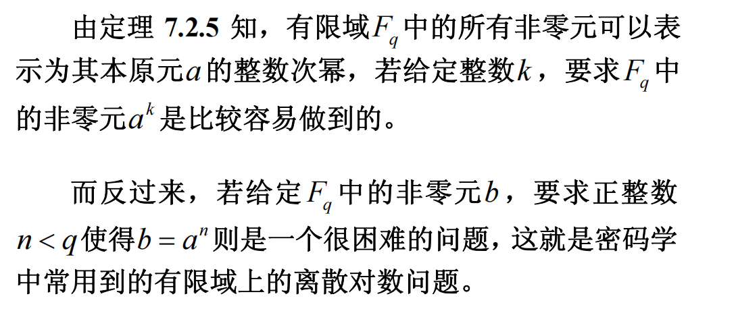
7.2 有限域（Galois域）的性质

Slide 16
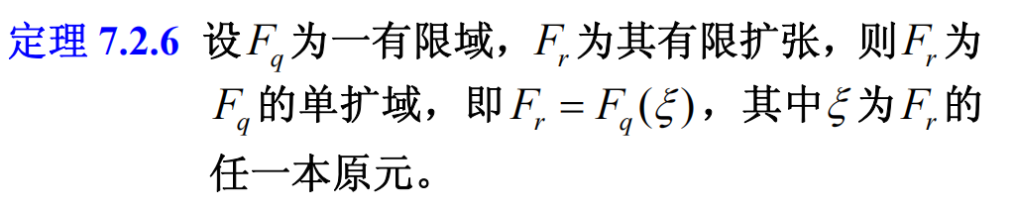
7.2 有限域（Galois域）的性质

Slide 17
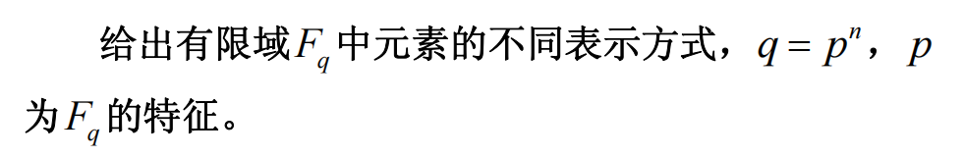
7.3 有限域的表示

Slide 18
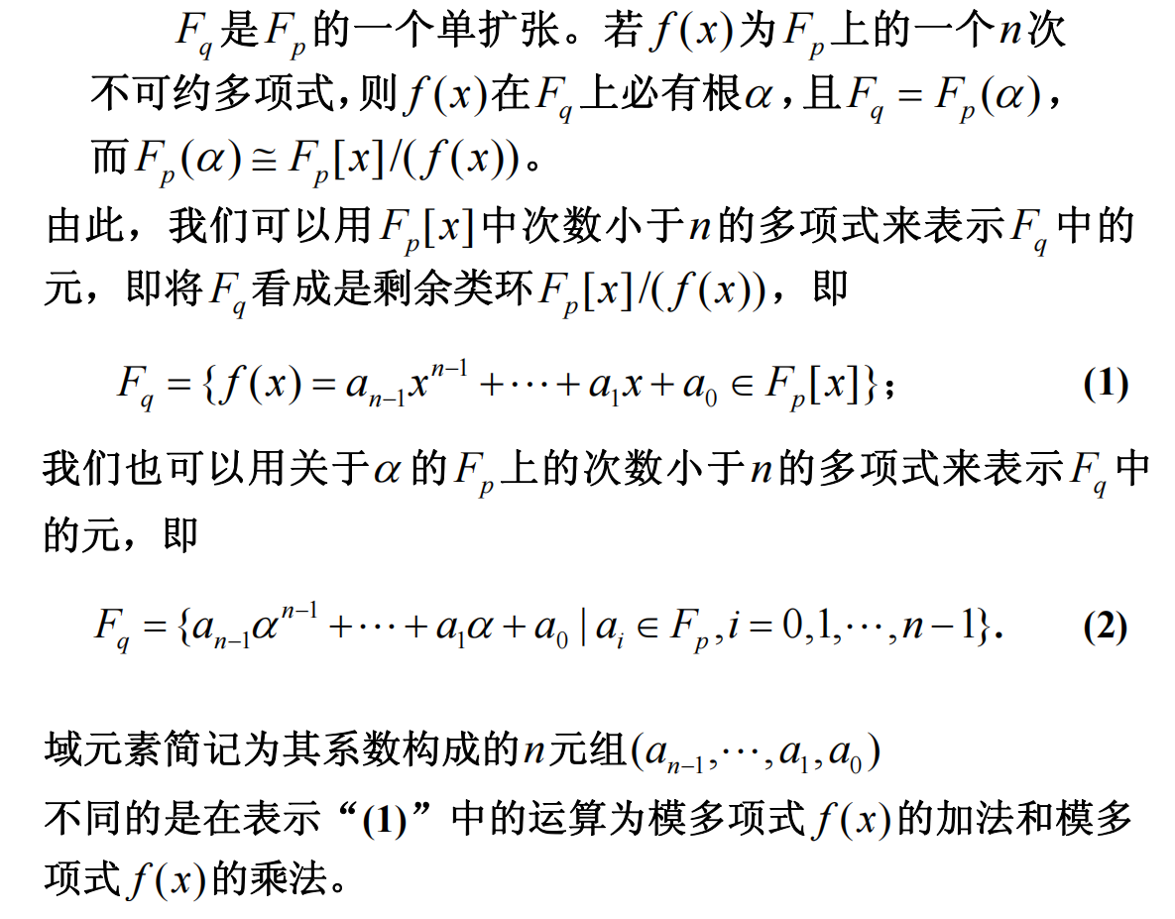
7.3 有限域的表示

Slide 19
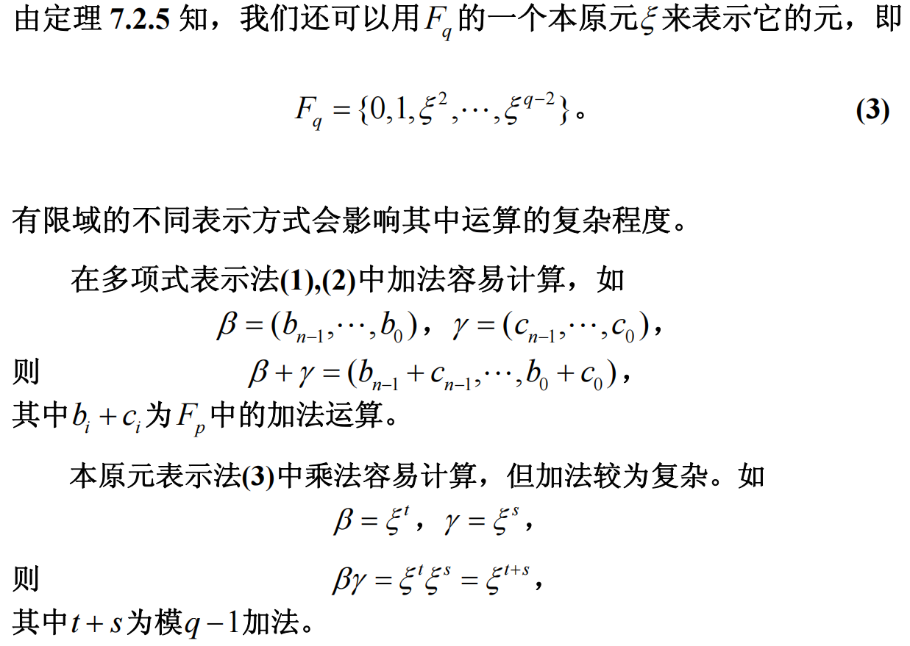
7.3 有限域的表示

Slide 20
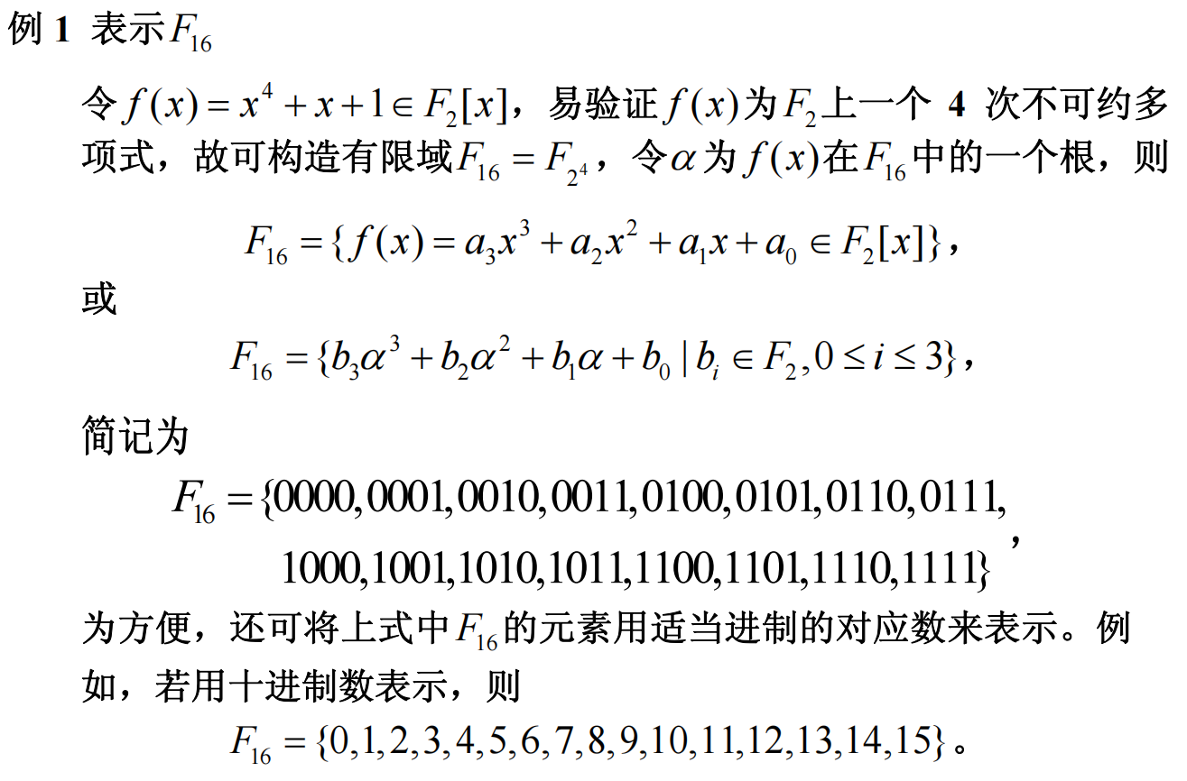
7.3 有限域的表示

Slide 21
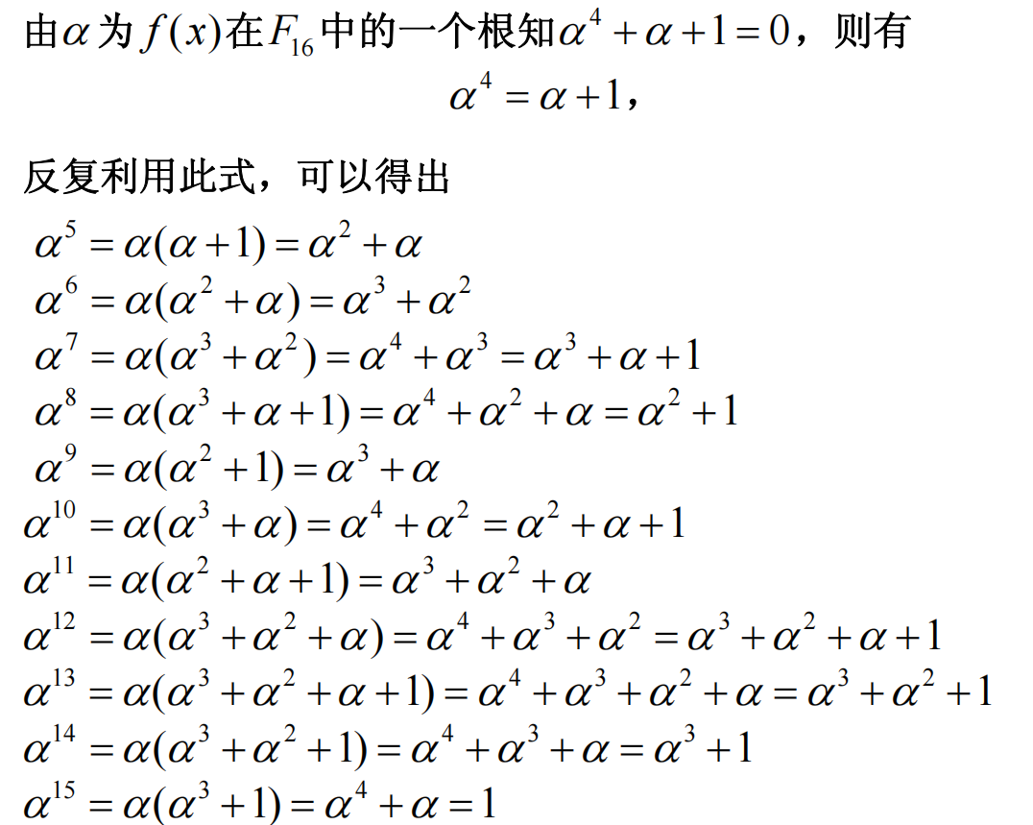
7.3 有限域的表示

Slide 22
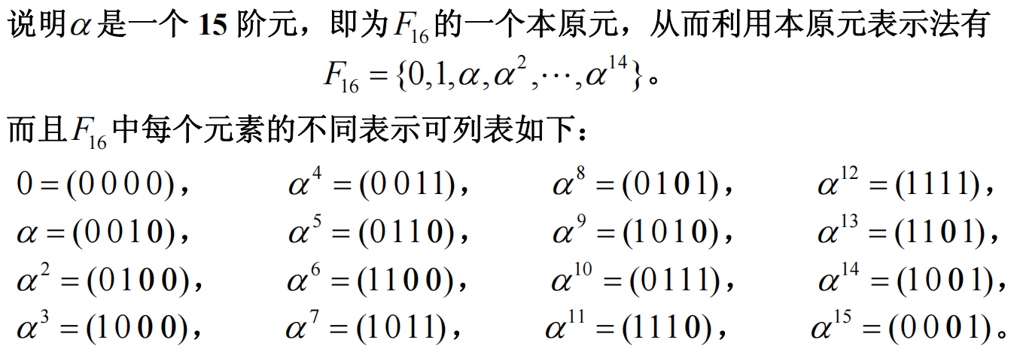
7.3 有限域的表示

Slide 23
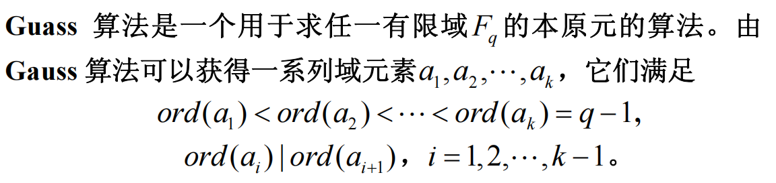
7.3 有限域的表示

Slide 24
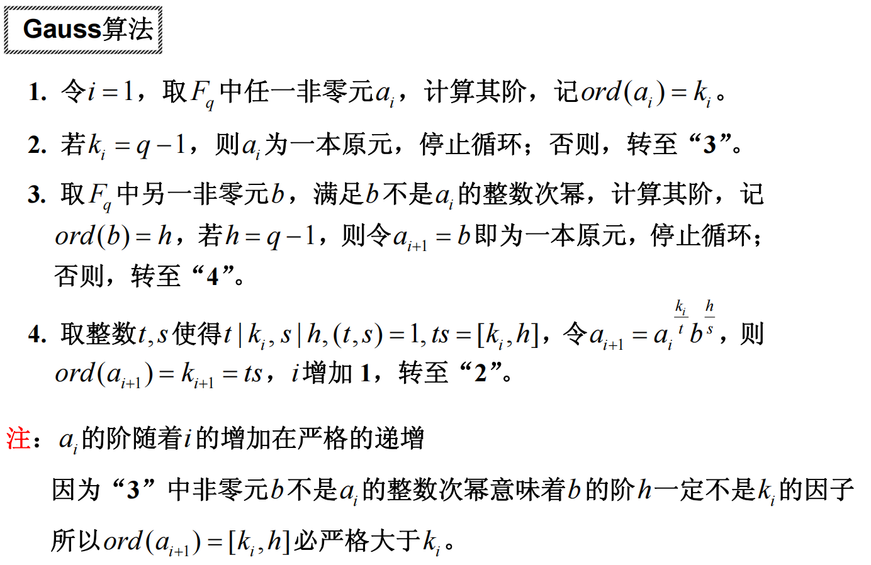
7.3 有限域的表示

Slide 25
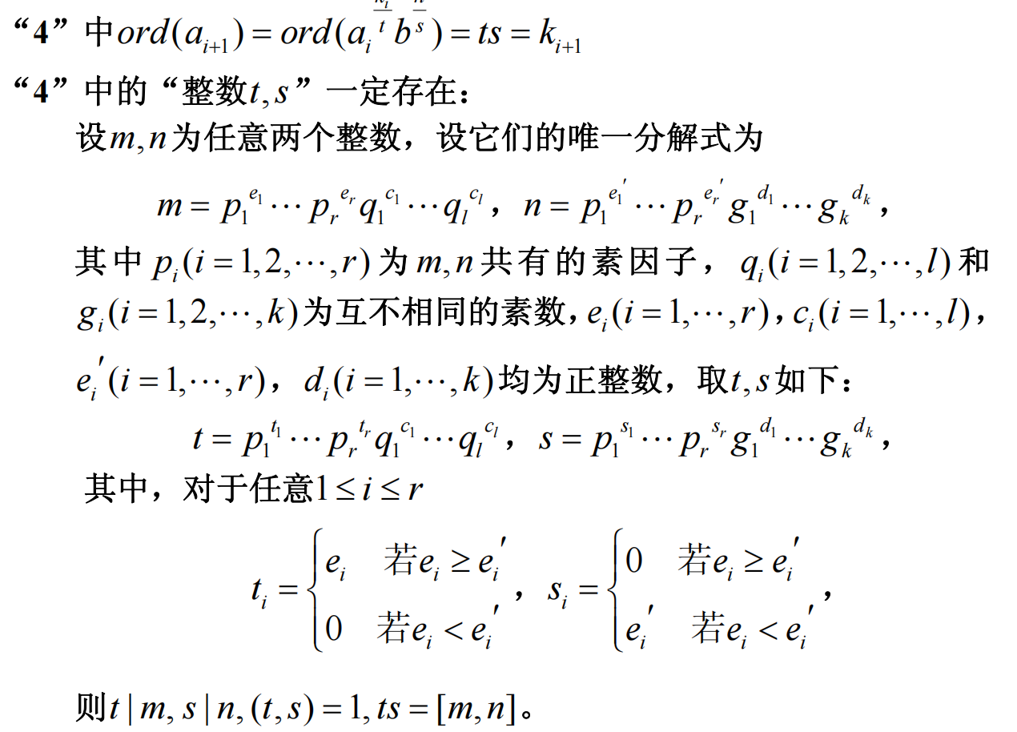
7.3 有限域的表示

Slide 26
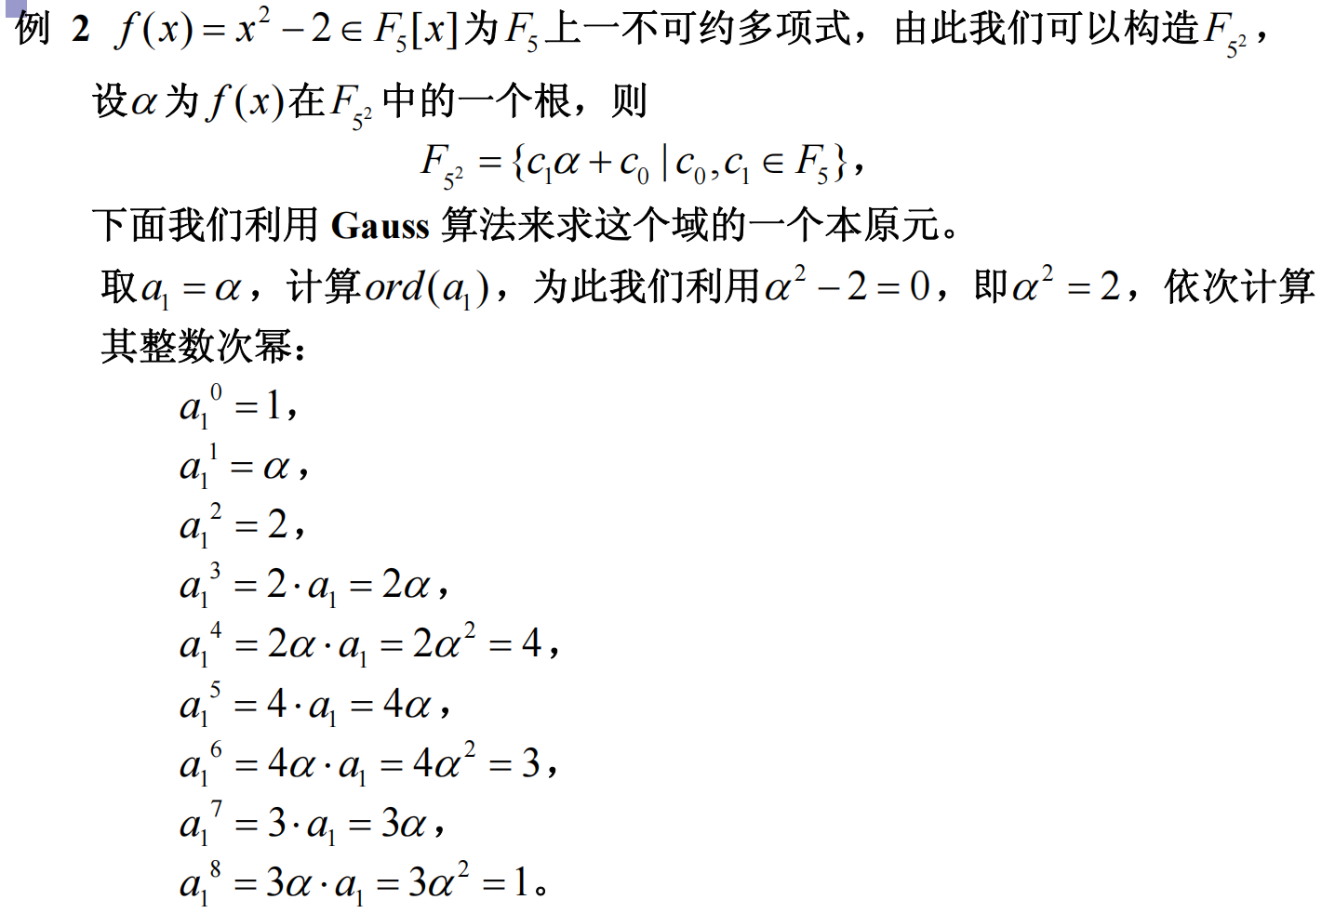
7.3 有限域的表示

Slide 27
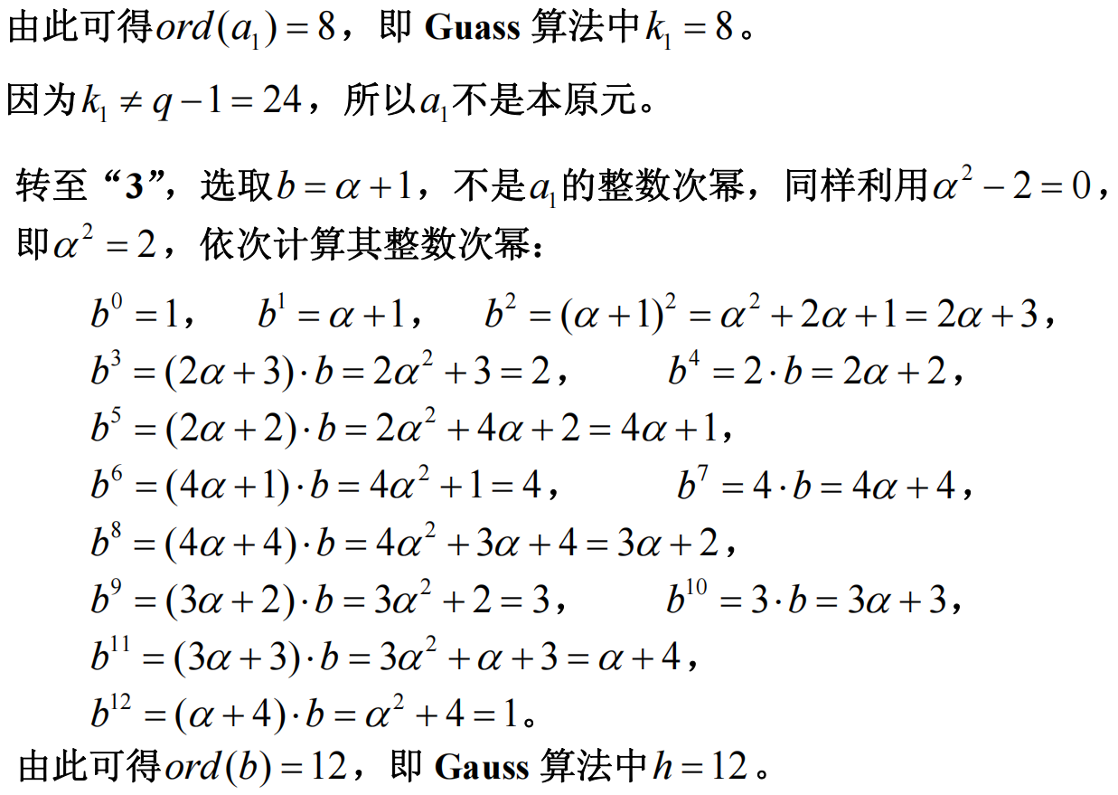
7.3 有限域的表示

Slide 28
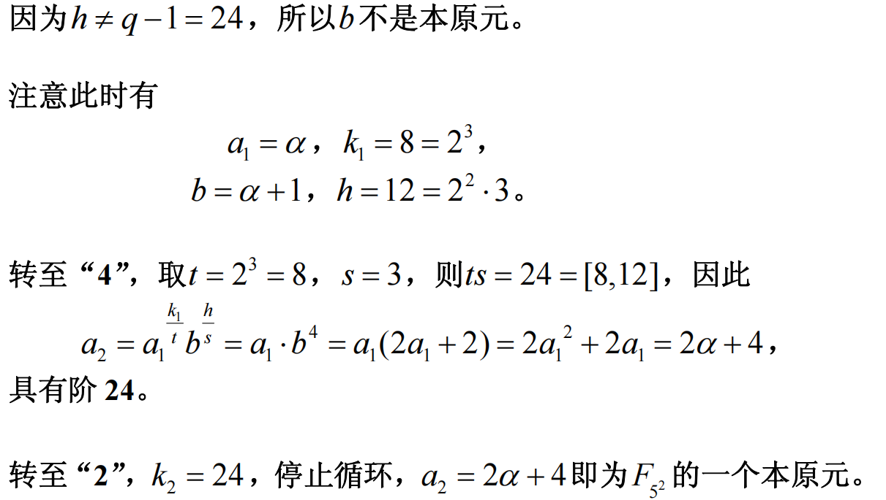
7.3 有限域的表示

Slide 29
7.3 有限域的表示

Slide 30
7.3 有限域的表示

Slide 31
7.3 有限域的表示

Slide 32
7.3 有限域的表示

Slide 33
7.3 有限域的表示

Slide 34

Thanks for your attention!
Q&A

